Slide 1
EventApp
Proyecto app móvil eventos cercanos
Integrantes:
Benjamín Díaz
Iñaki Fernández
Benjamín Vargas
Grupo 1
Capstone_004D
Docente: ALDO ALBERTO MARTINEZ ORDENES

Slide 2
Índice
Contexto
Propuesta de Solución
Metodología
Competencias
Mapa Tecnológico
Seguridad
Riesgos
Mockup
Conclusión

Slide 3
Contexto
Buscar un panorama que se ajuste a nuestros gustos y ubicación debería ser una experiencia emocionante y rápida, no una tarea frustrante.
La información de eventos tales como ferias, conciertos o fiestas, se encuentra dispersa a lo largo de diversas fuentes y plataformas independientes.
Los usuarios finales no cuenten con una alternativa unificada para descubrir eventos cercanos a ellos

Slide 4
Propuesta de Solución
Plataforma Móvil
Filtro Inteligente
Enfoque Amplio
EventApp es una aplicación móvil diseñada nativamente para ofrecer una experiencia fluida, permitiendo acceder a los panoramas desde la comodidad de un smartphone en cualquier lugar.
Los usuarios pueden buscar, filtrar y descubrir panoramas estrictamente de acuerdo a sus gustos personales (música, comida, arte) y su ubicación geográfica actual.
Pensado para personas dinámicas a las que les gustan las ferias de todo tipo, conciertos masivos u otros panoramas al aire libre, centralizando la oferta cultural y de ocio.

Slide 5
Metodología
Uso de metodología en cascada con 5 fases definidas.
Roles Clave: Director de Proyecto, Desarrollador y Analista de datos.
Reuniones Mensuales por videollamada y chat diario para dudas rápidas.
Uso de herramientas de seguimiento y repositorio.

Slide 6




Competencias
Metodología
Cascada
Web
Scraping

Slide 7
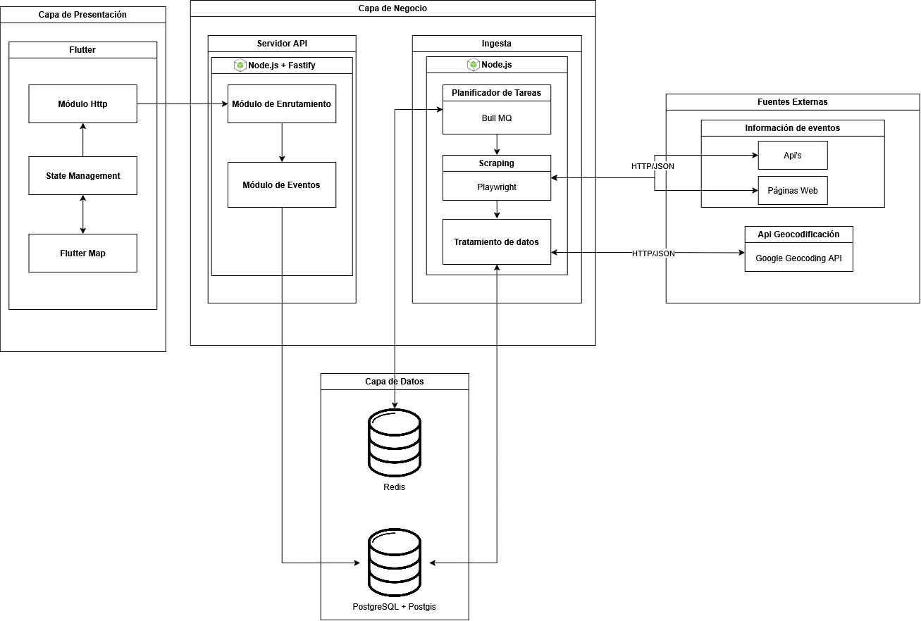
Mapa Tecnológico

Slide 8
Riesgos
Scope creep.
Retraso en hitos y entregas importantes.
Disponibilidad del equipo de trabajo.
Poca aceptación de los usuarios.
Problemas técnicos en la fase de desarrollo

Slide 9
Seguridad
Protección Robusta: Transmisión de datos cifrada con altos estándares de la industria.
Gobernanza de Datos: Control total sobre la información mediante roles y permisos de acceso estrictos.
Continuidad del Negocio: Copias de seguridad automáticas y cumplimiento normativo vigente.

Slide 10
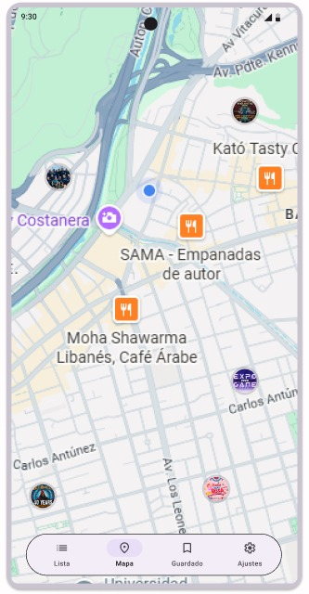
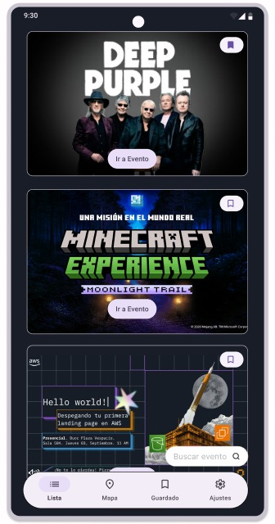
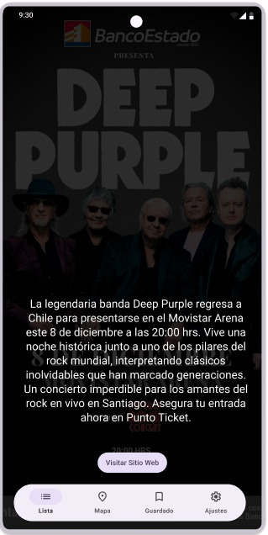
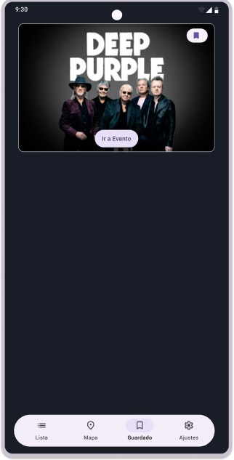
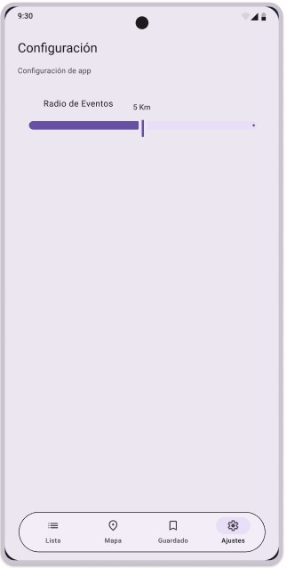
Mockup

Slide 11
Conclusión

